Slide 1
Windows Server 2008 R2
Marek Dobeš

Slide 2
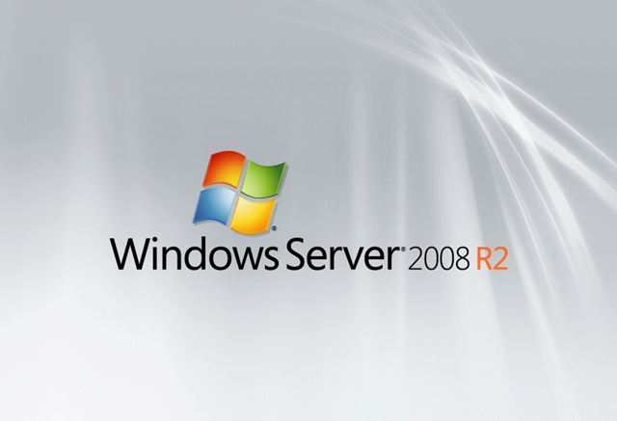
Co to je?

Slide 3
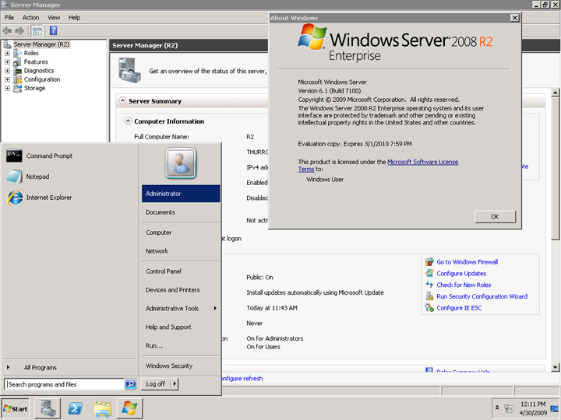
Windows Server 2008 R2
Operační systém od firmy Microsoft
Vydán 22. července 2009
Určen pro serverové sítě
Podobný kód jako Windows 7 (Windows NT 6.1)

Slide 4
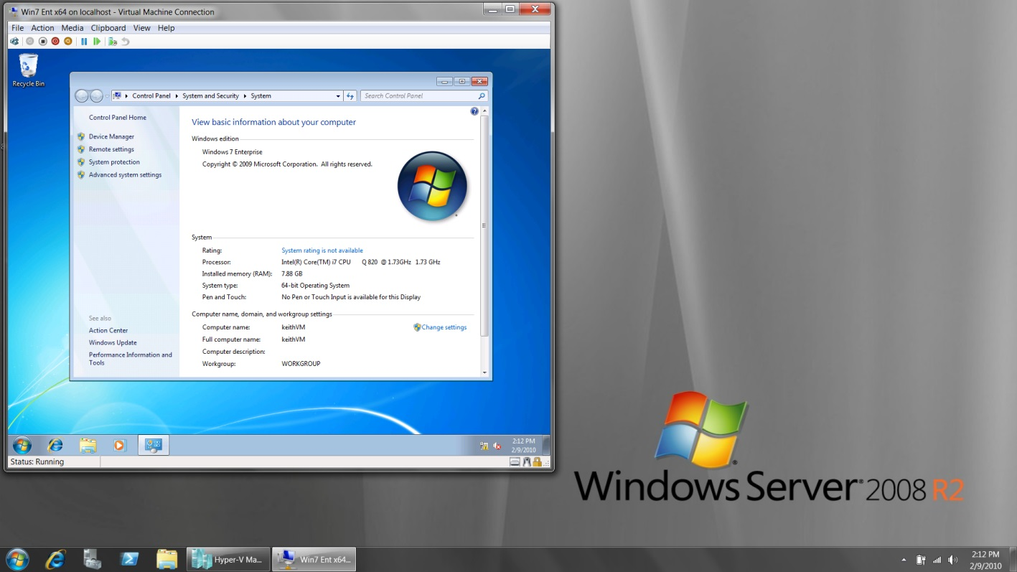
Windows Server 2008 R2
Doporučeno spouštět na stanicích s Windows 7
Podporuje pouze 64bitové servery
Platformy: x64, Itanium 2
Hybridní jádro
Licence: Microsoft EULA

Slide 5
VYUŽITÍ
VÝHODY
Provoz obchodních aplikací
Sdílení souborů a tiskáren
Vzdálený přístup a zabezpečení
Levný
Jednoduchá instalace
Snadný upgrade na vyšší verze
Snadná dostupnost specialistů
Kompatibilní s většinou HW zařízení

Slide 6
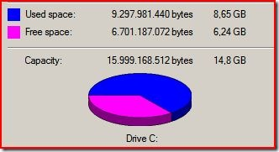
Windows Server 2008 R2
Virtual Box:
2 Gb Ram

Slide 7
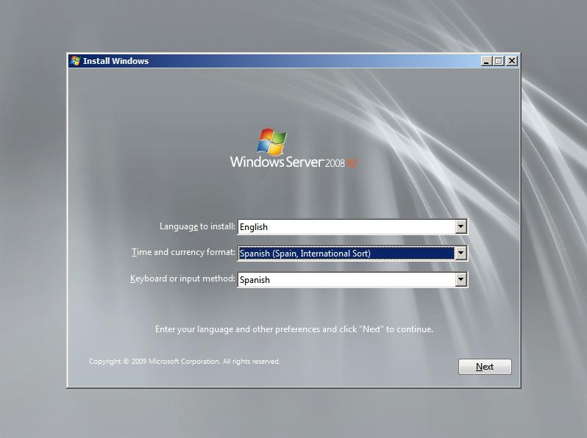
INSTALACE
Vyberte v oblasti Formát času a měny: Španělština (Španělsko, mezinárodní řazení) a klikněte na Další.
Můžete si vybrat i jiný jazyk dle vašeho výběru.

Slide 8
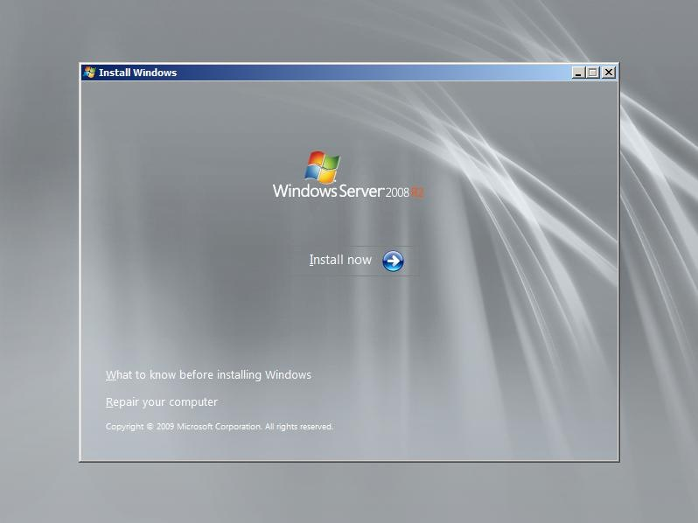
INSTALACE
clik na Instalovat nyní.

Slide 9
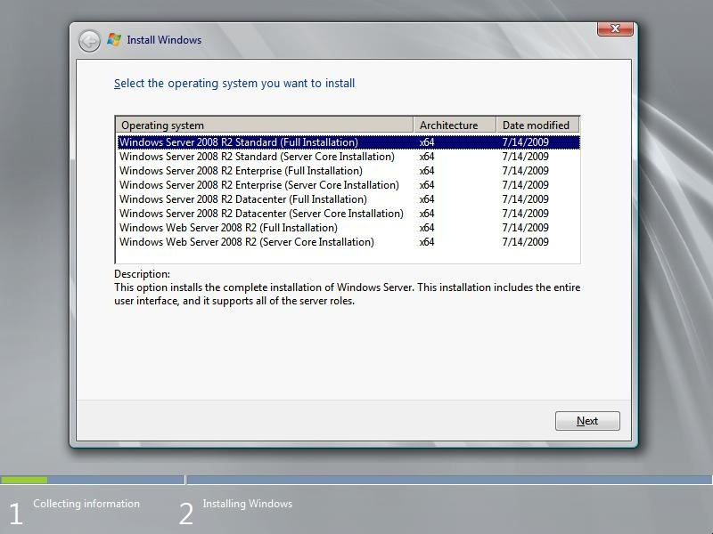
INSTALACE
Stačí vybrat verzi a vybrat typ instalace

Slide 10
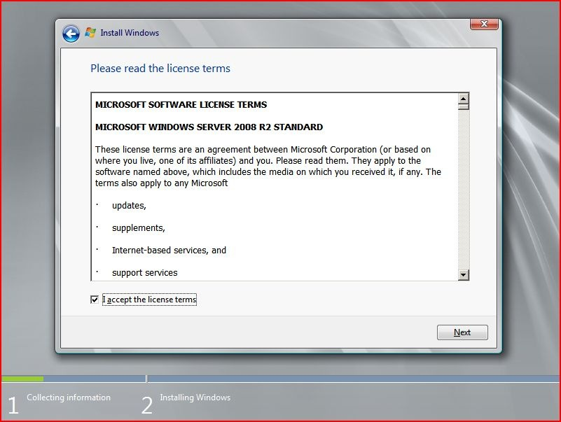
INSTALACE
„přečteme“ liceční podmínky a clickneme na Další.

Slide 11
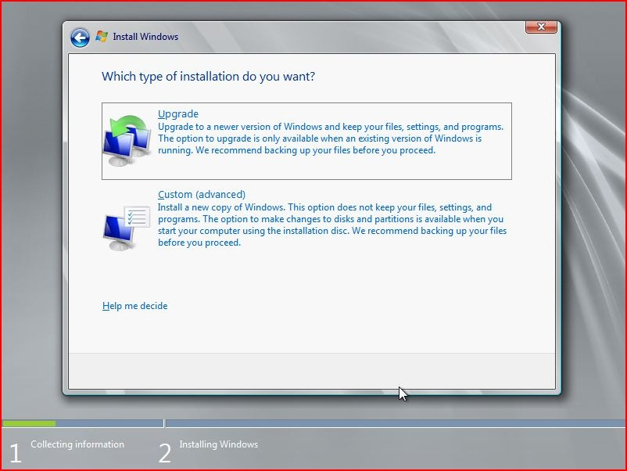
INSTALACE
Vyberte typ

Slide 12
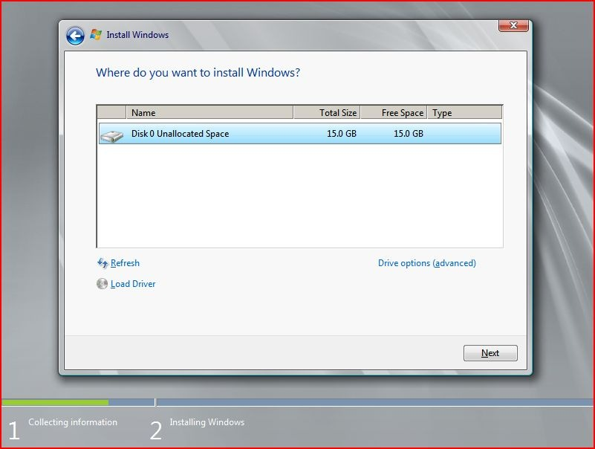
INSTALACE
Disk na který budeme instalovat, klikněte na Další.

Slide 13
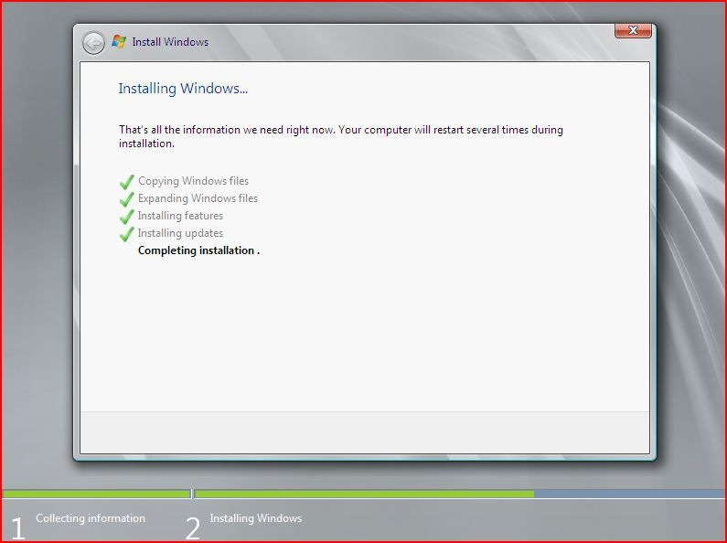
INSTALACE
čekáme ...

Slide 14
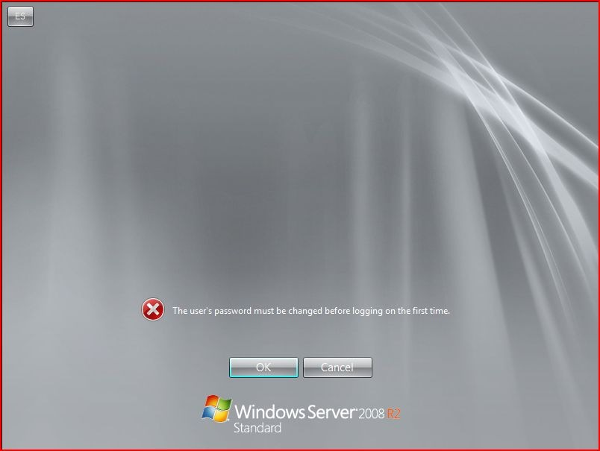
INSTALACE
Stačí kliknout na OK pro vytvoření uživatele - správce.

Slide 15

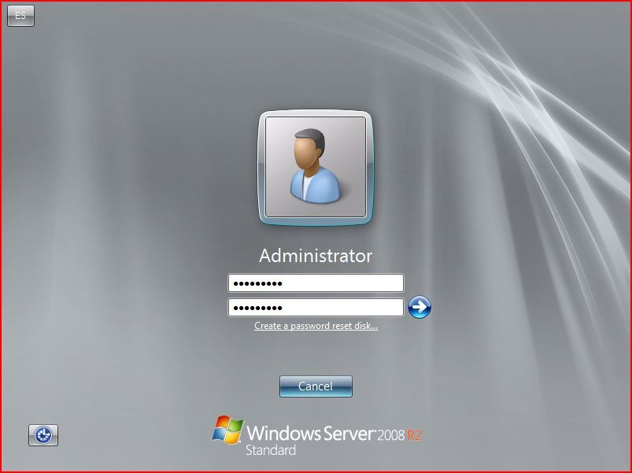
INSTALACE
Napište heslo

Slide 16
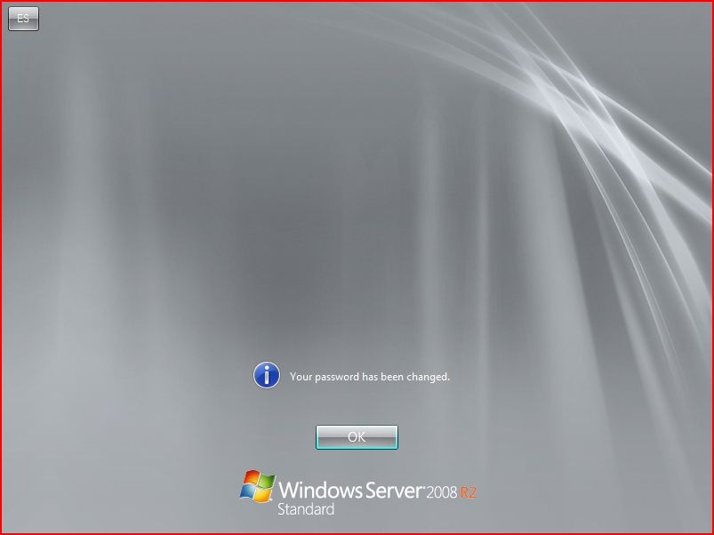
INSTALACE
Stačí kliknout na OK a je nainstalováno.

Slide 17
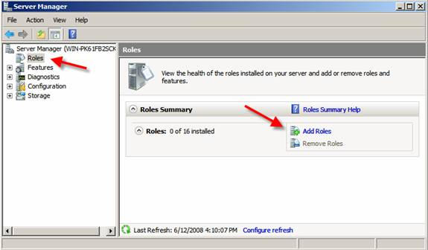
Nastavení DHCP serveru

Slide 18
ZDROJE
http://cs.megacrack.es/2009/11/21/instalacin-windows-server-2008-r2-x64-std-paso-a-paso/
https://cs.wikipedia.org/wiki/Windows_Server_2008_R2
http://www.abacus.cz/web/Konfig/Found.htm

